Slide 1
Aplicaciones WEB
Introducción

Slide 2
OBJETIVOS
Diferenciar entre aplicaciones Web (AW) y aplicaciones de escritorio.
Identificar las diferencias entre modelo de arquitectura Cliente-Servidor (C/S) y arquitectura de 3 capas.

Slide 3
Concepto
Partes de aplicaciones Web:
Cliente. Usuario final con navegador.
Servidor. Residen los datos, reglas y lógica de la aplicación.

Slide 4
Aplicaciones Web (AW)
Para descargar al cliente de tareas, dejar tareas más importantes al servidor. ( Almacén de datos, transacciones, reglas de negocio).
Auge y desarrollo de redes tanto locales como globales, han favorecido el concepto.

Slide 5
Ventajas Aplicaciones Web
No necesita instalar Software (SW) especial en cliente (solo un navegador).
Bajo coste actualizar equipos, trabaja el servidor.
Acceso a la última y mejor versión.
Información centralizada.
Seguridad y copia de seguridad más fácil. No hay datos en clientes.
Movilidad, acceso universal.
Acceso a última y mejor versión.
Reducción de costes en cliente. No hay necesidad de SW potente.

Slide 6
Arquitectura cliente/servidor (C/S) Elementos
Reparto de tareas entre cliente y servidor Modelo de aplicación distribuida.
Centralización. Es la mayor ventaja.
Separación entre cliente y servidor, es de tipo lógico.
Independientemente del servicio la arquitectura es la misma.
Tipos: servidor de correo, de archivos, Web, etc.
También llamada de 2 niveles.

Slide 7
Características (C/S)
Cliente:
Posibilidad de Conectar con varios servidores simultáneamente.
Toma la iniciativa de comunicar con el servidor.
Servidor:
Espera conexiones de los clientes.
Recepciona la solicitud, la procesa y envia respuesta al cliente.
Permite múltiples conexiones.
Servidor polivalente, puede responder directamente a todas las solicitudes de recursos del cliente. *

Slide 8
Ventajas (AW)
Centraliza el control.
Escalabilidad, aumenta la capacidad del Cliente y del servidor por separado. Puedes añadir nodos a la red.
Facilidad de mantener, las modificaciones apenas interfieren en la estructura.
Nuevas tecnologías aseguran interfaz amigable, seguridad y facilidad de empleo.

Slide 9
Desventajas (AW)
Congestión del tráfico de datos; A más clientes más datos en la misma dirección. (Al contrario de la Arquitectura P2P a más clientes más ancho de banda)
Caída del servidor. Colapso del sistema.
Necesidad de Hardware (HW) y Software (SW) específico (Sistemas operativos Servidores y máquinas dedicadas).

Slide 10
Arquitectura 3 niveles
Componentes:
Cliente.
Servidor de aplicaciones (SW intermedio). Proporciona recursos solicitados, necesita servidor para hacerlo.
Servidor de datos. Proporciona al servidor de aplicaciones los datos que éste le solicitó.

Slide 11
Arquitectura de 3 niveles
Las aplicaciones en el nivel de servidor son descentralizadas. Cada servidor se especializa en una tarea. Por ejemplo: Uno puede ser un servidor Web y el otro servidor de base de datos.

Slide 12
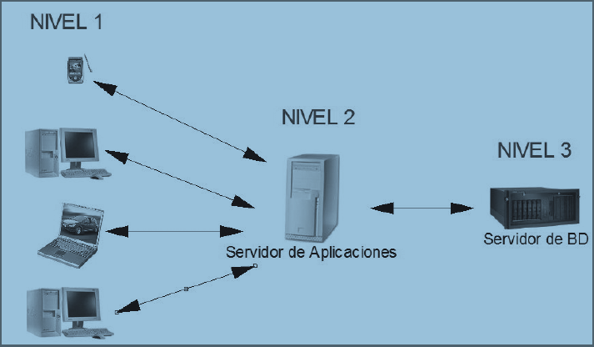
Arquitectura 3 niveles

Slide 13
Arquitectura de 3 niveles
Protocolos más usados:
Protocolo : Método estándar que permite la comunicación entre procesos (situados en distintos equipos).
HTTP : Transfiere hipertexto entre navegadores y servidor que se localiza mediante una URL.
HTTPS : Añade seguridad al protocolo anterior, mediante el uso de certificados digitales.
FTP : Transfiere archivos

Slide 14
El término arquitectura de 3 niveles engloba:
Aplicación compartida entre un cliente, un software intermedio y un servidor empresarial.
Aplicación compartida entre un cliente, un servidor de aplicaciones y un servidor de base de datos empresarial.

